Slide 1
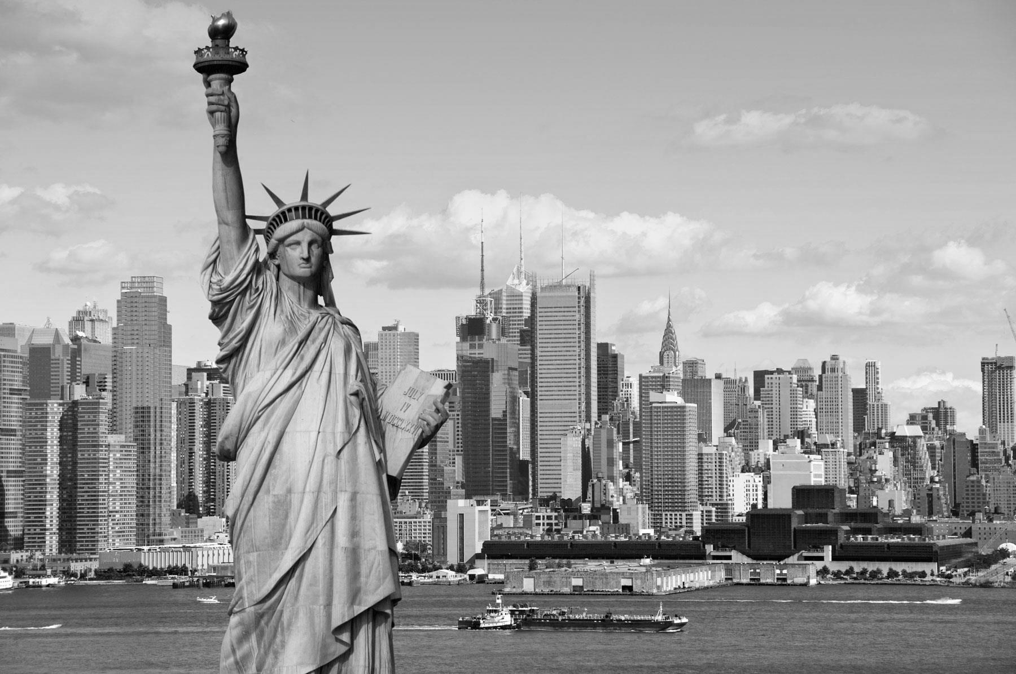
NEW YORK
07/07/2014-14/07/2014

Slide 2
New york

Slide 3
Ons hotel
Wellington Hotel New York
3 sterren
Ontbijt
Gratis Wi-fi
Dicht bij vele monumenten en bekende plaatsen
Combo met vlucht: 2917,74 euro voor 3 personen

Slide 4
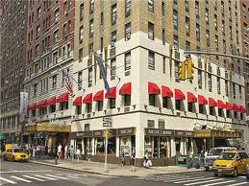
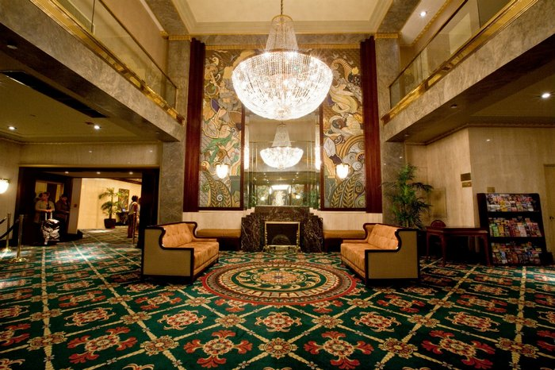
Ons hotel

Slide 5
Onze vluchten
Jet airways
Retour
Heenvlucht: maaltijd, lunch en snack inbegrepen
Terugvlucht: maaltijd, diner en ontbijt inbegrepen
Prijs: zie dia hotel

Slide 6
Visums, paspoorten en inentingen
Geen visum nodig voor verblijf korter dan 9 weken
Europees paspoort nodig: dit kost 71 euro
Vaccinaties niet verplicht

Slide 7
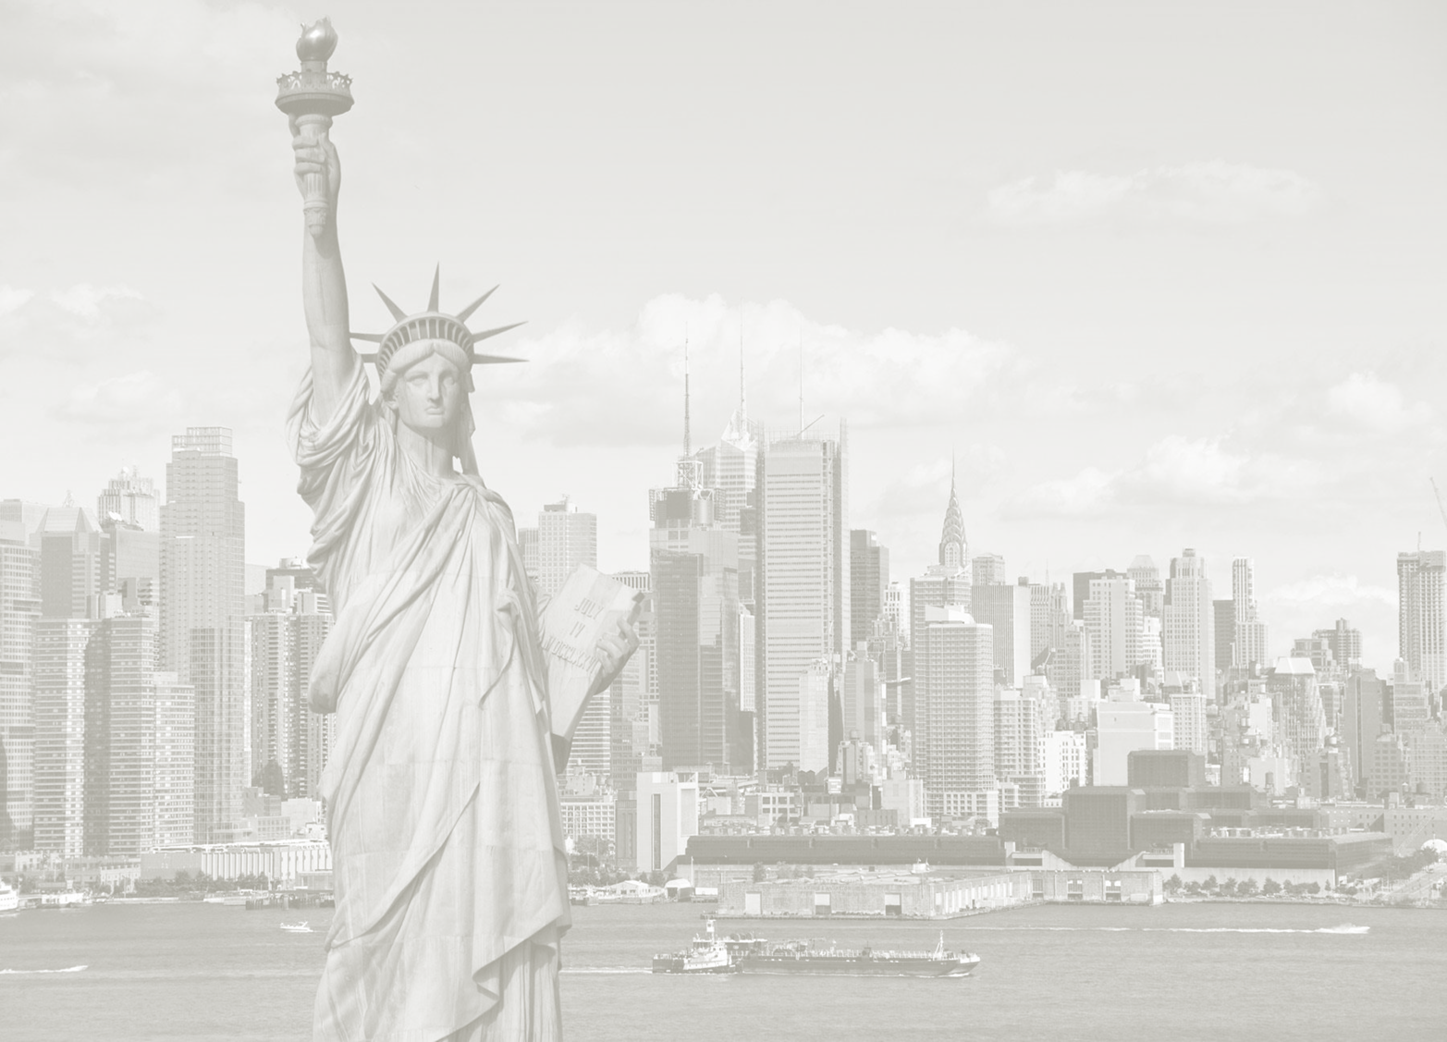
Onze activiteiten
NY City Pass -> mogelijkheid om verschillende activiteiten te doen:
Empire State Building
Metropolitan Museum of Art
American Museum of Natural History
Museum of Modern Art (MoMA)
Statue of Liberty & Ellis Island
Guggenheim Museum

Slide 8
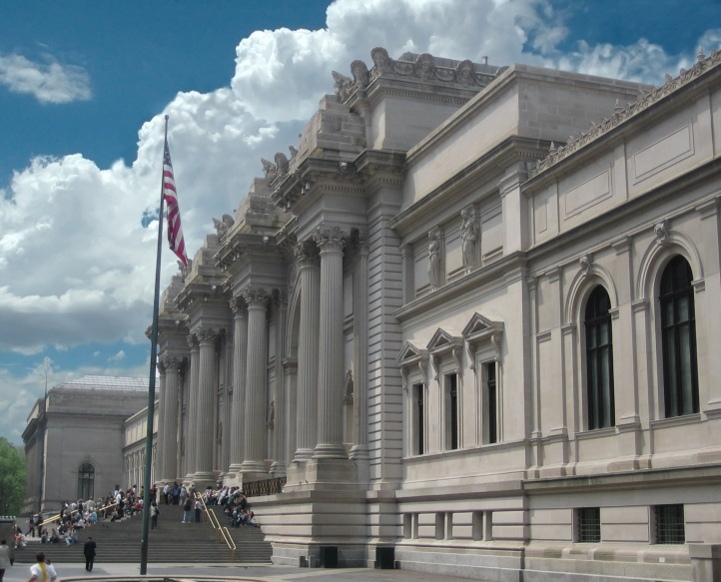
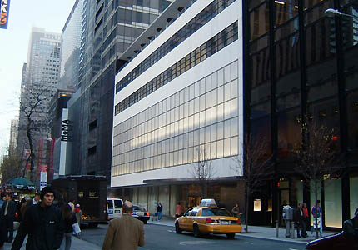
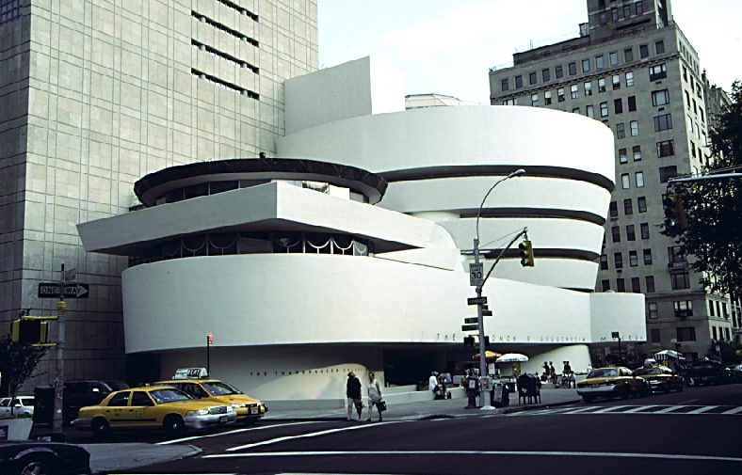
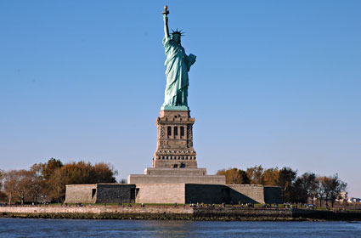
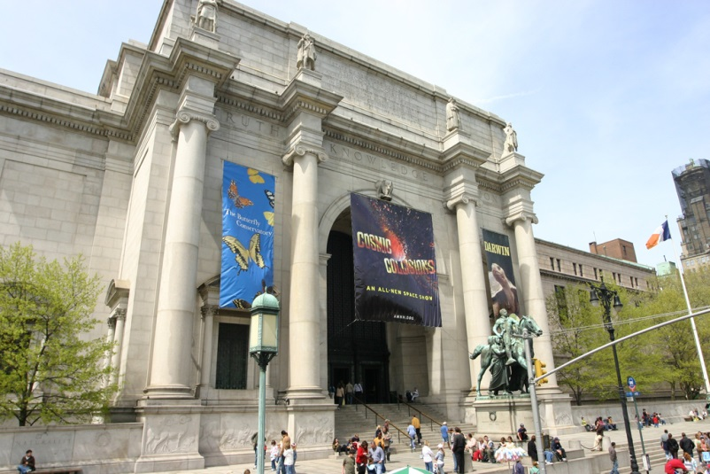
Onze activiteiten

Slide 9
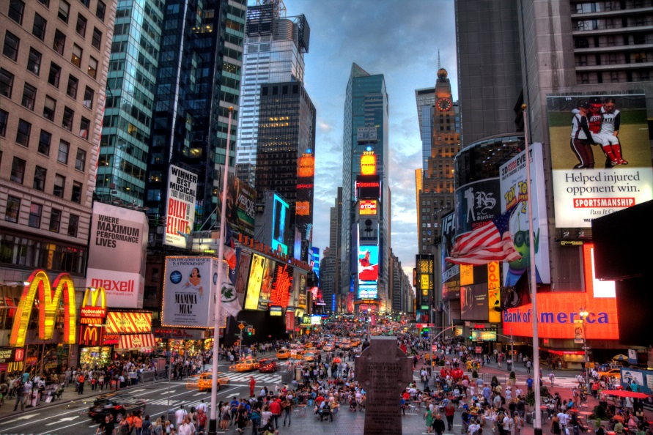
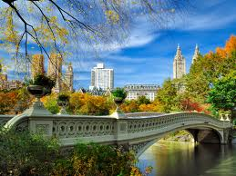
Onze activiteiten
Activiteiten zonder city pass:
Times Square
Central Park

Slide 10
See you there!

